Slide 1
第五章 信源编码

Slide 2
通信的基本问题：如何高速、高质地传送信息。
信源信息通过信道传送给信宿，怎样才能既不失真又快速呢？这需要解决二个问题：
（1）质量一定，如何提高信息传输速度（提高编码效率或压缩比）---- 信源编码
（2） 信道传输速度一定，如何提高信息传输质量（抗干扰能力）----信道编码

Slide 3
信源编码的作用可归纳为：
(1) 符号变换：使信源的输出符号与信道的输入符号相匹配；
(2)信息匹配：使信息传输率达到信道容量；
(3) 冗余度压缩：使编码效率等于或接近100％。

Slide 4
信源编码的基础是信息论中的两个编码定理：
无失真编码定理
限失真编码定理
无失真编码可精确复制信源输出的消息，只适用于离散信源
对于连续信源，只能在失真受限制的情况下进行限失真编码

Slide 5
5.1 信源编码器
和无失真信源编码定理
本章讨论离散信源编码，首先从无失真编码定理出发，重点讨论以香农码、费诺码和霍夫曼码为代表的最佳无失真码。然后介绍了限失真编码定理。最后简单介绍了一些其它常用的信源编码方法。

Slide 6
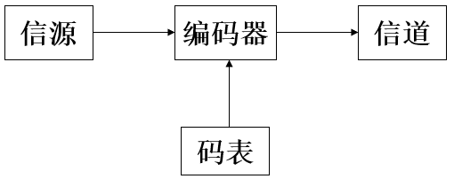
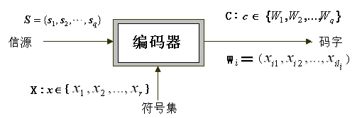
5.1.1 编码的概念
下图为一个编码器模型：

Slide 7
分组码
将信源消息分成若干组，即符号序列x_{i}，
x_{i}＝(x_{i1}x_{i2}…x_{il}…x_{iL})，
x_{il}∈A={a₁，a₂，…，a_{i}，…，a_{n}}
每个符号序列x_{i}依照固定码表映射成一个码字y_{i}，
y_{i}＝(y_{i1}y_{i2}…y_{il}…y_{iL})，
y_{il}∈B={b₁，b₂，…，b_{i}，…，b_{m}}
这样的码称为分组码，有时也叫块码。只有分组码才有对应的码表，而非分组码中则不存在码表。

Slide 8
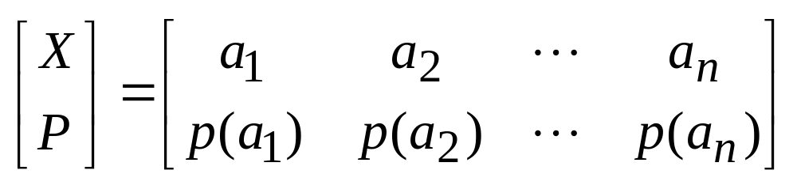
如图5-1所示，如果信源输出符号序列长度L＝1，信源符号集A(a₁，a₂，…，a_{n})
信源概率空间为
若将信源X通过二元信道传输，就必须把信源符号a_{i}变换成由0，1符号组成的码符号序列，这个过程就是信源编码 。
如果L=2，码表多大？

Slide 9
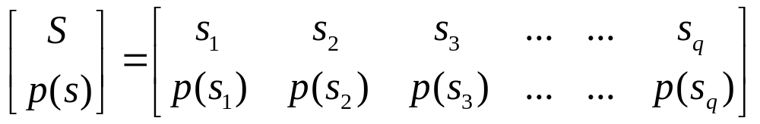
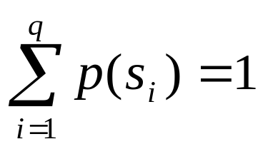
  [例] 设信源S的概率空间为：
  编码成 二元码：
  二次扩展码：
信源符号s_{i} | 码字
s₁ | 00
s₂ | 01
s₃ | 10
s₄ | 11
信源符号 | 码字 | 信源符号 | 码字
α₁ | 0000 | α ₅ | 0100
α ₂ | 0001 | ： | ：
α ₃ | 0010 | ： | ：
α ₄ | 0011 | α ₁₆ | 1111
  信源S的二次扩展信源：
符号序列与码字一一对应

Slide 10
一些码的定义（常用编码形式）
（1）二元码
若码符号集X＝{0，1}，码字为一些二元序列，则称
二元码。[可以在二元信道中传输]
（2） 等长码（固定长度码）
  若一组码中所有码字的长度都相同(即l_{i}=l，i=1,…,q)，则称为等长码。
（3）变长码
  若一组码中所有码字的码长各不相同(即任意码字的长度l_{i}不同)，则称为变长码。
（4）非奇异码和奇异码
  若一组码中所有码字都不同(即所有信源符号映射到不同的码符号序列)，则称为非奇异码。反之，则为奇异码。

Slide 11
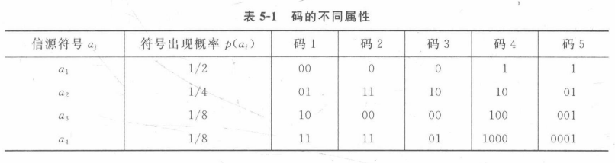
不同的码符号序列，如表5-1所示。
如表5-1中的码1就是定长码，表中码2-5就是变长码。
如表5-1中的码2是奇异码，码3是非奇异码。

Slide 12
（5）同价码
  若码符号集X： {x₁,x₂,…,x_{r}}中每个码符号所占的传输时间都相同，则所得的码为同价码。
（6）码的N次扩展码
  假定某码C，它把信源 S 中的符号 s_{i} 一一变换成码 C 中的码字W_{i}。则码C 的N次扩展码是所有N个码字组成的码字序列的集合。
例如：若码 C={W₁,W₂,…,W_{q}}，满足：s_{i} ⇔ W_{i} ；
则其N次扩展码的集合为B={B₁,B₂,…,B_{qN}} ：
α_{i} ⇔ B_{i}
其中：
  α_{i} =(s₁s₂…s_{N}) , α_{i} ∈S^{N}
  B_{i}=(W_{i1}W_{i2}…W_{iN}) (i₁ , i₂ ,…,i_{N} =1,2 , …,q)
回忆：N次扩展信源α_{i} ＝(a_{i1}a_{i2}…a_{iN})
<=> W_{i}=(x_{i1},x_{i2},…,x_{ili})
符号序列与码字一一对应

Slide 13
（7）唯一可译码
  若码的任意一串有限长的码符号序列只能被唯一地译成所对应的信源符号序列，则此码称为唯一可译码（单义可译码）。否则就称为非唯一可译码或非单义可译码。
    例：
    C₁=(1,01,00) 是唯一可译码，
    如码字序列10001101只可唯一划分为1,00,01,1,01；
    C₂=(0,10,01) 为非唯一可译码，
    如码字序列01001可划分为0,10,01或01,0,01。

Slide 14
唯一可译码又分为即时码和非即时码：
即时码-----如果在接收端收到一个完整的码字后，就能立即进行译码，这样的码叫做即时码；
即时码又称为非延长码，对即时码而言，在码本中任意一个码字都不是其它码字的前缀部分。
非即时码-----在接收端收到一个完整的码字后，还需等下一个符合码接收后才能判断是否可以译码，这样的码叫做非即时码。
对非即时码来说，有的码是唯一可译的，有的码是非唯一可译的，主要取决于码的总体结构。

Slide 15
一般，可将码作如下所示的分类：
非分组码
码
奇异码
分组码
非唯一可译码
非奇异码
非即时码
唯一可译码
即时码（非延长码）

Slide 16
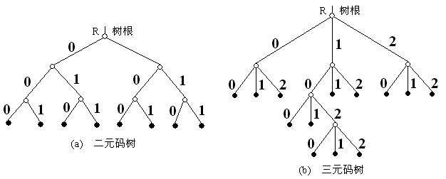
5.1.2 码树
对于给定码字的全体集合，可以用码树来描述。
对于r 进制码的码树，如下图所示，其中图(a)为二元码树，图(b)为三元码树。

Slide 17
码树与码字对应关系图
树根
树枝数
节点
终端节点
节数
非满树
满树
码字的起点
码的进制数
码字或码字的一部分
码字
码长
变长码
等长码

Slide 18
根:树的最上端。从根出发伸出树枝，树枝的数目等于码符号的总数r。r＝2时，称为二元码树
例如：
信源符号 | 码字Ｗi
S1 | 1
S2 | 01
S3 | 001
S4 | 0001
A 0 1
B 0 1 1＝W₁
C 0 1 01＝W₂
D
1 001＝ W₃
中间节点：终端节点外的其他节点 (空心点)。
0001 ＝W₄ E
树：包含根、枝、叶（终端节点）的图。
码字：由从根出发到终端节点走过的路径所对应的码符号组成
节点-----树枝的端点。从节点出发再伸出树枝，每个节点可伸出r条树枝
终端节点：不再继续伸枝的节点(实点)。

Slide 19
若树码的各个分支都延伸到最后一级端点，此时将一共有r^{n}个码字，这样的码树称为整树，如图(a)所示。否则就称为非整树，如图(b)所示，这时的码就不是等长码了。

Slide 20
  码树的构造：对一棵码树，给每个节点所伸出的枝分别标上码元符号0、1、…、r-1，这样，终端节点所对应的码字就是从根出发到终端节点经过的路径所对应的码元符号组成。
  按树图法构成的码若中间节点不安排为码字，则一定满足唯一可译码(非延长码)的充要条件。因为从根到叶所走的路径各不相同，而且中间节点不安排为码字，所以一定满足对前缀的限制。
  例：
1
0
1
0
W1
1
1
0
W3
1
0
W2
W5
W4
该树的五个终端节点 W₁ , W₂ , W₃ , W₄ , W₅分别表示五个二进制码字0，100，111，1010，1011

Slide 21
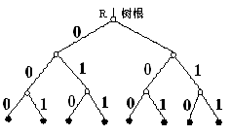
码树的性质：
当第 i 阶的节点作为终端节点，且分配以码字，则码字的码长为 i
当码字长度给定，即时码不是唯一的
A 0 1
A 1 0
B 0 1 1＝W₁
B 1 0 0＝W₁
C 0 1 01＝W₂
C 1 0 10＝W₂
D
1 001＝ W₃
D
0 110＝ W₃
0001 ＝W₄ E
1110 ＝W₄ E
当r 元 l 节的码树的所有树枝都被用上时（整树），第 l 阶节点上共有 r^{l} 个终端节点，它对应长度为 l 的等长码→ 显然非奇异等长码是一种即时码。
可根据即时码的码树图来进行译码。

Slide 22
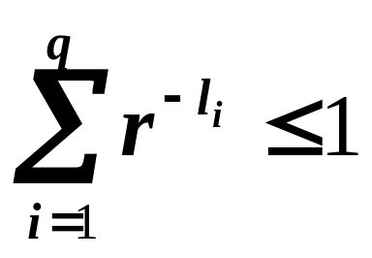

5.1.3 Kraft不等式
利用码树可以判断给定的码是否为唯一可译码，但需要画出码树。
在实际中，我们可以利用克拉夫特（Kraft）不等式，直接根据各码字的长度来判断唯一可译码是否存在，即各码字的长度应符合克拉夫特不等式：
式中，r为进制数也即码符号的个数，q为信源符号数， 为码字的长度。
克拉夫特不等式

Slide 23
Kraft不等式是唯一可译码存在的充要条件，
其必要性表现在如果码是唯一可译码，则必定满足Kraft不等式;
充分性表现在如果满足Kraft不等式，则这种码长的唯一可译码一定存在，
但并不表示所有满足Kraft不等式的码一定是唯一可译码。
因此，克拉夫特不等式是唯一可译码存在的充要条件，而不是唯一可译码的充要条件。

Slide 24
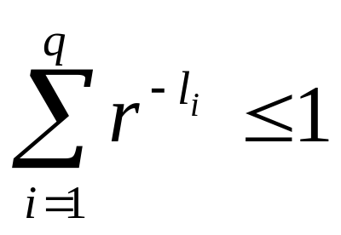
Kraft不等式指出了唯一可译码中 r、q、l_{i} 之间的关系。如果符合这个关系式，则一定能够构成至少一种唯一可译码，否则，无法构成唯一可译码。

Slide 25
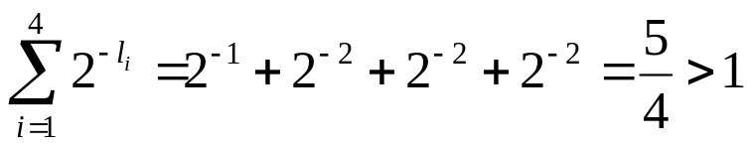
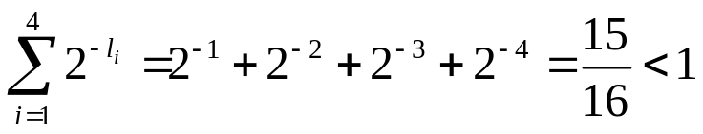
  例：
信源符号 码1 码2
S1 1 1
S2 10 01
S3 00 001
S4 01 0001
对码1：
因此在码长 l₁=1，l₂=l₃=l₄=2 的条件下，一定不能构成即时码(唯一可译码)。
对码2：
可构成即时码(唯一可译码) 。
对于码长l₁=1， l₂=2， l₃=3， l₄=4的码可以有很多种，但可能构成的许多种码中至少可以找到一种即时码。

Slide 26

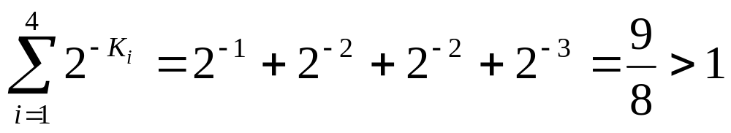
例：设二进制码树中X (a₁， a₂ ， a₃ ， a₄ )，K₁＝1，K₂＝2，K₃＝2，K₄＝3，应用上述判断定理：
因此不存在满足这种Ki的唯一可译码。

Slide 27
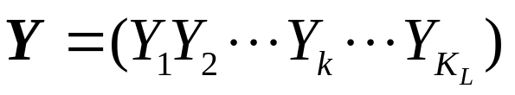
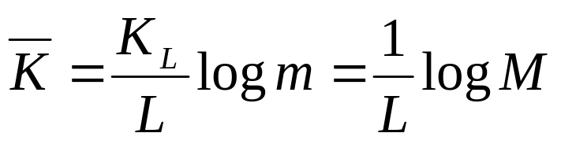

5.1.4 无失真信源编码定理（香农第一定理）
定理 无失真变长信源编码定理(香农第一定理)
X＝(X₁X₂…X_{l}…X_{L})
X_{l}∈{a₁,a₂,…,a_{i},…,a_{n}}
n^{L}种
信源
编码器
Y_{k}∈{b₁,b₂,…,b_{j},…,b_{m}}
M=m^{KL}种
K_{L} log m
用Y表示L长的信源序列X，则送出一个信源符号所需要的信息率平均为
编码目的：使 最小

Slide 28
无失真信源编码定理研究的内容:
最小信息率为多少时，才能得到无失真的译码？
若小于这个信息率是否还能无失真地译码?

Slide 29
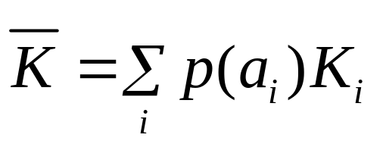
变长编码定理：
平均码长：
根据信源各个符号的统计特性，如概率大的符号用短码，概率小的用较长的码，使得编码后平均码长降低，从而提高编码效率。（统计匹配）

Slide 30
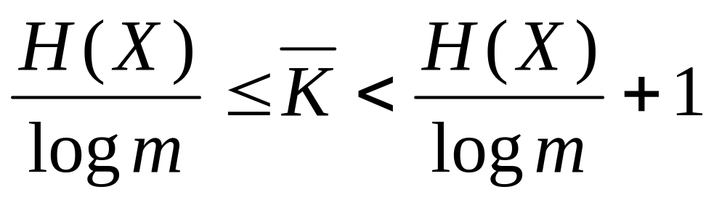
单个符号变长编码定理：若离散无记忆信源的符号熵为H(X)，每个信源符号用m进制码元进行变长编码，一定存在一种无失真编码方法，其码字平均长度满足下列不等式

Slide 31
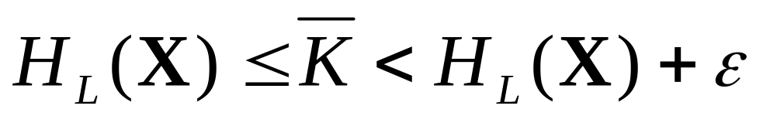
离散平稳无记忆序列变长编码定理：对于平均符号熵为H_{L}(X)的离散平稳无记忆信源，必存在一种无失真编码方法，使平均信息率满足不等式
其中ε为任意小正数。

Slide 32
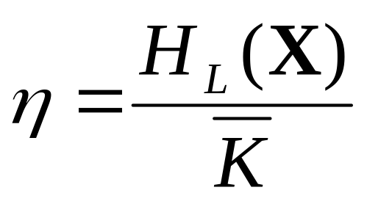
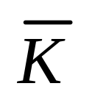
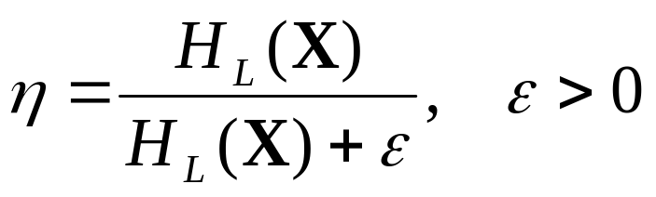
定义
为编码效率，即信源的平均符号熵为H(X)，采用平均符号码长为 来编码，所得的效率。
编码效率总是小于1，且最佳编码效率为

Slide 33
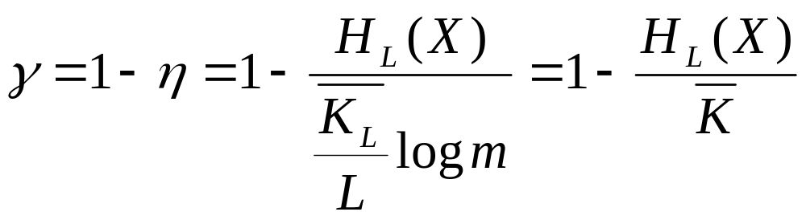
编码效率总是小于1，可以用它来衡量各种编码方法的优劣。
为了衡量各种编码方法与最佳码的差距，定义码的剩余度为

Slide 34
香农第一定理说明：
要做到无失真的信源编码，每个信源符号平均所需最少的r元码个数为信源的熵[H_{r}(S)] 。
----H_{r}(S) 是无失真信源压缩的极限值。
若编码的平均码长小于信源的熵值H_{r}(S) ，则惟一可译码不存在，在译码或反变换时必然要带来失真或差错。
通过对扩展信源进行变长编码，当N→∞时，平均码长→ H_{r}(S) 。
减少平均码长所付出的代价是增加了编码的复杂性。

Slide 35
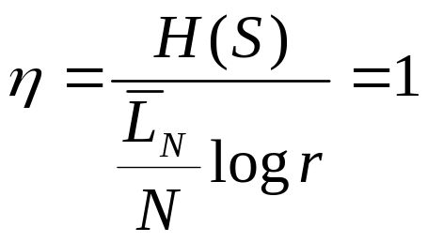
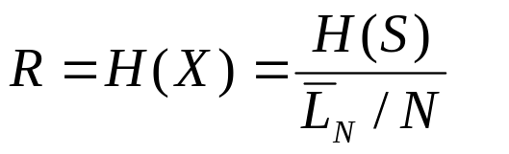

当平均码长达到极限值H_{r}(S)时 ，
即编码后得到的新信源X的冗余度为“0”。
信源经编码后的信息传输率为：
(比特／码符号)
说明编码后新信源中的符号达到了等概分布
→→编码要达到的目的.

Slide 36
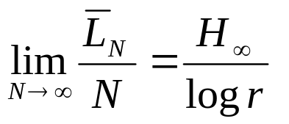
香农第一定理的结论同样可推广到有记忆的平稳信源，在有记忆的平稳信源条件下有：
即若为有记忆平稳信源，则无失真变长信源编码平均码长的极限值为H_{r ∞} 。

Slide 37
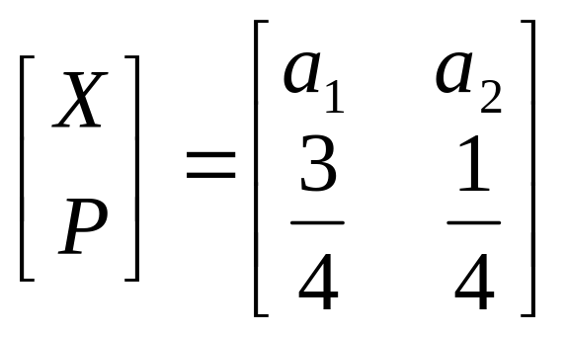
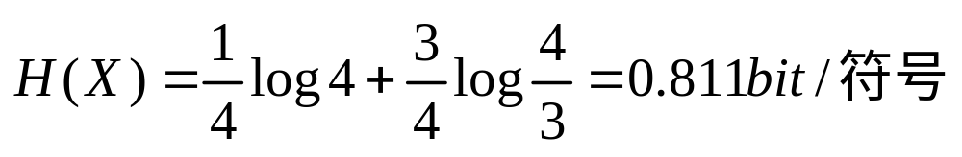
例5.3设离散无记忆信源的概率空间为

Slide 38
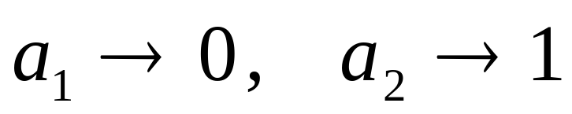
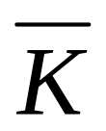
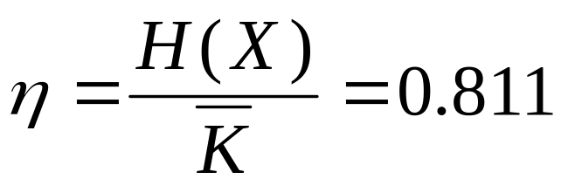
若L=1,用二元定长编码(0，1)来构造一个即时码： 。
平均码长 ＝1二元码符号/信源符号
编码效率为
输出的信息效率为
R＝0.811比特/二元码符号

Slide 39
续例5.3
当L=2的信源序列进行变长编码（编码方法后面介绍），其即时码如下表
x_{i} | p(x_{i}) | 即时码
a₁a₁ | 9/16 | 0
a₁a₂ | 3/16 | 10
a₂a₁ | 3/16 | 110
a₂a₂ | 1/16 | 111

Slide 40
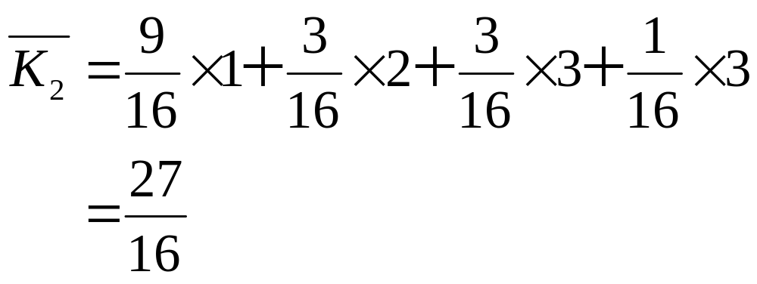
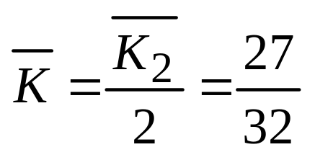
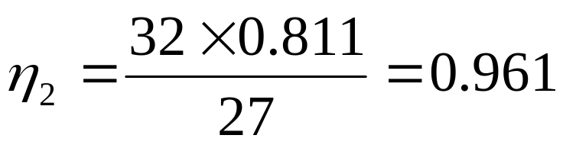
续例5.3
二元码符号/信源序列
二元码符号/信源符号
编码效率
信息效率 R₂＝0.961比特/二元码符号

Slide 41
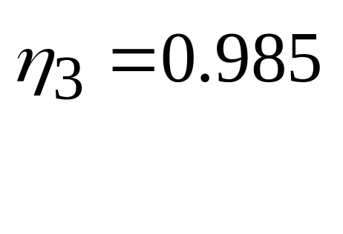
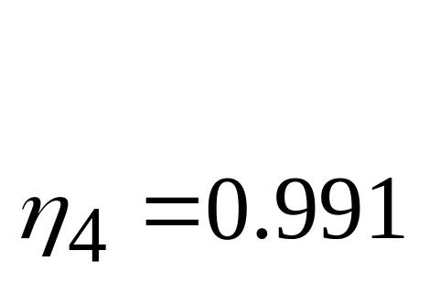
续例5.3
L＝3
R₃＝0.985比特/二元码符号
L＝4
R₄＝0.991比特/二元码符号

Slide 42

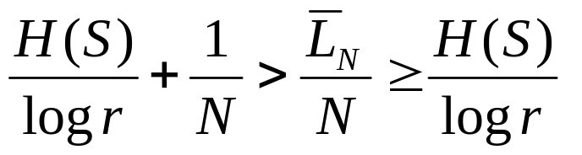
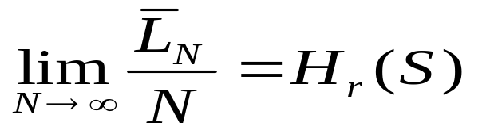
5.2 变长编码
变长码往往在码长的平均值不很大时，就可编出效率很高而且无失真的码，其平均码长受香农第一定理所限定，即：
若对离散无记忆信源S的N次扩展信源 进行编码，则总可以找到一种编码方法，构成唯一可译码，使信源S中每个信源符号所需的平均码长满足：
且当Ｎ→∞ 时有：

Slide 43

要做到无失真的信源编码，平均每个信源符号所需最少的r元码元数为信源的熵 。
----它是无失真信源压缩的极限值。
若编码的平均码长小于信源的熵值 ，则唯一可译码不存在，在译码或反变换时必然要带来失真或差错。
通过对扩展信源进行变长编码，当N→∞时，平均码长→

Slide 44
无失真信源编码的实质：
对离散信源进行适当的变换，使变换后形成的新的码符号信源(即信道的输入信源)尽可能为等概率分布，以使新信源的每个码符号平均所含的信息量达到最大，使信道的信息传输率达到信道容量，实现信源与信道理想的统计匹配。
－－－香农第一定理的物理意义。

Slide 45
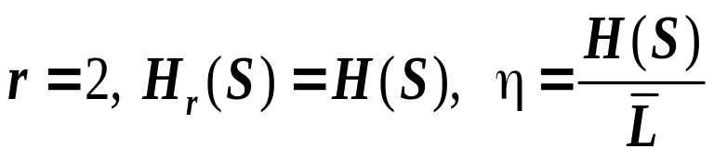
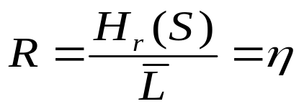
在二元无噪无损信道中
若编码效率 η=1，R=1(比特/码符号)
则达到信道的信道容量，此时编码效率最高，码的剩余度为零。
信息传输率定义为：
注意：它们数值相同，单位不同，其中
η：无单位
R：比特 / 码符号

Slide 46
前面已经介绍，对于某一个信源和某一符号集来说，满足克拉夫特不等式的唯一可译码可以有多种，
在这些唯一可译码中，如果有一种（或几种）码，其平均码长小于所有其他唯一可译码的平均码长，则该码称为最佳码（或紧致码）。
为了使得平均编码长度为最小，必须将概率大的信息符号编以短的码字，概率小的符号编以长的码字。
获得最佳码(或次最佳码)的编码方法有很多，本节介绍：
香农(shannon) 编码、
费诺(Fano) 编码、
霍夫曼(Huffman)编码。

Slide 47
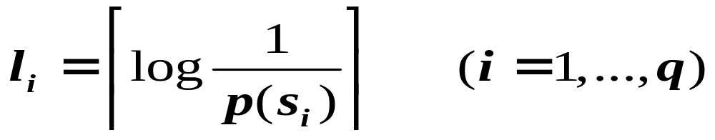
5.2.1 香农码
香农第一定理指出，可选择每个码字的长度满足关系式：
或：
⎡ x ⎤ 表示不小于 x 的整数。
按不等式选择的码长所构成的码称香农码。
香农码的码字长度满足克拉夫特不等式，所以一定存在对应码字长度的唯一可译码。

Slide 48
一般情况下，按照香农编码方法编出来的码，其平均码长不是最短的，即不是最佳码 (紧致码)。
只有当信源符号的概率分布使不等式左边的等号成立时，香农码的编码效率才达到最高。

Slide 49
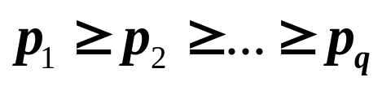

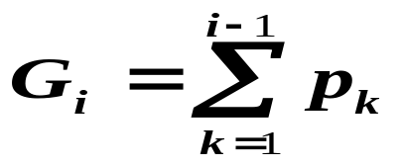


二元香农码的编码步骤如下：
1）将个信源符号按概率递减的方式进行排列：
2）按香农不等式计算出每个信源符号的码长 ；
3）为了编成唯一可译码，计算第i个信源符号的累加概率:
4）将累加概率 用二进制数表示;
5）取 对应二进制数的小数点后 位构成该信源符号的二进制码字。

Slide 50
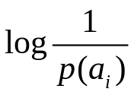
例: 设信源共有七个信源符号，其概率分布如表所示，试对该信源进行香农编码。
解: 编码过程如下：
3.计算累加概率
4.累加概率二进制表示
1.信源符号排序
2.计算码长
5.形成码字
信源符号 | p(a_{i}) | 累加概率G_{i} | 对应的 二进制数 |  | 码长 l_{i} | 码字
a₁ | 0.20 | 0 | 0.000 | 2.34 | 3 | 000
a₂ | 0.19 | 0.2 | 0.0011… | 2.41 | 3 | 001
a₃ | 0.18 | 0.39 | 0.0110… | 2.48 | 3 | 011
a₄ | 0.17 | 0.57 | 0.1001… | 2.56 | 3 | 100
a₅ | 0.15 | 0.74 | 0.1011… | 2.74 | 3 | 101
a₆ | 0.10 | 0.89 | 0.1110… | 3.34 | 4 | 1110
a₇ | 0.01 | 0.99 | 0.1111110… | 6.66 | 7 | 1111110

Slide 51
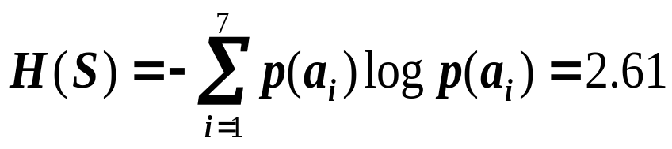
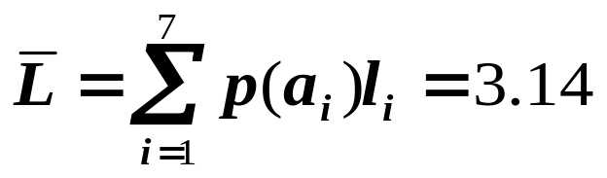
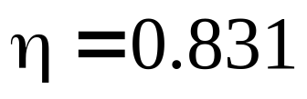
码的性能分析：
通过计算可得此信源的熵:
(比特／符号)
码的平均长度:
(二元码符号／符号)
编码效率：
信源符号 | p(a_{i}) | 码长 l_{i}
a₁ | 0.20 | 3
a₂ | 0.19 | 3
a₃ | 0.18 | 3
a₄ | 0.17 | 3
a₅ | 0.15 | 3
a₆ | 0.10 | 4
a₇ | 0.01 | 7

Slide 52
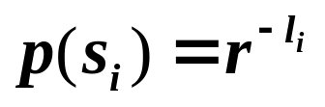
5.2.2 费诺码
费诺编码属于概率匹配编码，但它一般也不是最佳的编码方法，只有当信源的概率分布呈现
形式时，才能达到最佳码的性能。

Slide 53
二元费诺码的编码步骤如下：
1）信源符号以概率递减的次序排列起来；
2）将排列好的信源符号按概率值划分成两大组，使每组的概率之和接近于相等，并对每组各赋予一个二元码符号“0”和“1”；
3）将每一大组的信源符号再分成两组，使划分后的两个组的概率之和接近于相等，再分别赋予一个二元码符号；
4）依次下去，直至每个小组只剩一个信源符号为止；
5）信源符号所对应的码字即为费诺码。

Slide 54
  [例] ：将下列消息按二元费诺方法编码
消息 概率 编码 码字
s₁
s₂
s₃
s₄
s₅
s₆
s₇
s₈
0.25
0.25
0.125
0.125
0.0625
0.0625
0.0625
0.0625
00
00
01
100
101
1100
1101
1110
1111
0
01
100
10
101
1
1100
110
1101
11
1110
111
1111

Slide 55
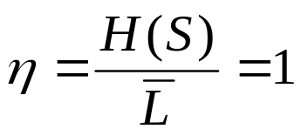
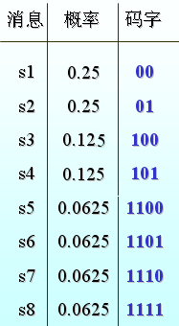
  此信源的熵H(S)＝2.75(比特／信源符号)，
  而码的平均长度L＝ 2.75 (二元码符号／信源符号)
  显然，该码是紧致码，码的效率：
  该码之所以能达到最佳，是因为信源符号的概率分布正好满足
p(s_{i})=r ^{-li}
否则，将无法达到“1”的编码效率。

Slide 56
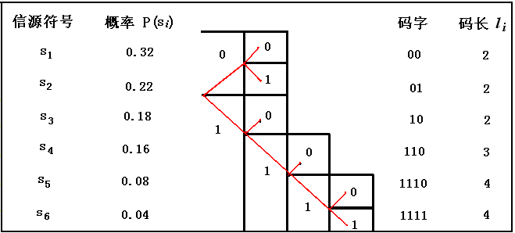
[例] 离散无记忆信源S＝{s₁,s₂,s₃,s₄,s₅,s₆}，它的费诺码如下表所示。
通过计算可得信源的熵H(S)＝2.24(比特／信源符号)
码的平均码长 L＝2. 4(二元码符号／信源符号)
因此码的效率 η＝0 . 933

Slide 57
费诺码的性质
费诺码的编码方法实际上是一种构造码树的方法，所以费诺码是即时码。
费诺码考虑了信源的统计特性，使概率大的信源符号能对应码长短的码字，从而可有效地提高编码效率。
但是，费诺码编码方法不一定能使短码得到充分利用:
当信源符号较多时，若有一些符号概率分布很接近时，分两大组的组合方法就会很多。可能某种分大组的结果，会使后面小组的“概率和”相差较远，从而使平均码长增加。
所以，费诺码不一定是最佳码。
一般，费诺码的平均码长 ≤ H_{r}(S)+2。

Slide 58
r 元费诺码
前面讨论的费诺码是二元费诺码，对r元费诺码，与二元费诺码编码方法相同，只是每次分组时应将符号分成概率分布接近的r个组。

Slide 59


5.2.3 霍夫曼码
1952年，霍夫曼（Huffman）提出了一种构造最佳码的方法，这是一种最佳的逐个符号的编码方法，一般称作霍夫曼码。
设编码对象为离散信源：
其对应的概率分布为
对二元霍夫曼码而言，其编码步骤如下：

Slide 60
编码步骤（对二元系统）：
将q个信源符号按概率递减的方式排列起来；
用“0”,“1”码符号分别表示概率最小的两个信源符号，并将这两个概率最小的信源符号合并成一个符号，从而得到只包含 q-1个符号的新信源，称之为S信源的缩减信源S₁；
将缩减信源S₁的符号仍按概率大小以递减次序排列，再将其最后两个概率最小的符号合并成一个符号，并分别用“0”，“1”码符号表示，这样又形成了q-2个符号的缩减信源S₂；
依次下去，直到信源最后只剩下两个符号为止，将这最后两个符号分别用“0”，“1” 码符号表示;
从最后一级缩减信源开始，向前返回读码符号，得出各信源符号所对应的码符号序列，即得出对应的码字。

Slide 61

[例] 将下列消息按二元霍夫曼方法编码
S₀
S₁
S₂
S₃
S₄
S₅
0.39
0
1.00
0.35
1
0.61
1
0.26
0
a₅ 0.20
a₂ 0.19
a₆ 0.18
a₄ 0.17
a₁ 0.15
a₃ 0.10
a₇ 0.01
1
a₅ →01 l =2
a₂ →00 l =2
a₆ →111 l =3
a₄→110 l =3
a₁→101 l =3
a₃→1001 l =4
a₇→1000 l =4
0
1
0
1
1
0
0
0.11

Slide 62



从：
可求出信源的熵为：
a₅ →01 l=2
a₂ →00 l=2
a₆ →111 l=3
a₄→110 l=3
a₁→101 l=3
a₃→1001 l=4
a₇→1000 l=4
从：l = (2,2,3,3,3,4,4) 可求得平均码长为：
(二元码符号/信源符号)
编码效率为：

Slide 63
a₅ →01 l =2
a₂ →00 l =2
a₆ →111 l =3
a₄→110 l =3
a₁→101 l =3
a₃→1001 l =4
a₇→1000 l =4
按霍夫曼码的编码方法，可知这种码有如下特征：
①它是一种分组码：各个信源符号都被映射成一组固定次序的码符号；
②它是一种即时码：一串码符号中的每个码字都可不考虑其后的符号解出来；
③它是一种唯一可解的码：任何码符号串只能以一种方式解。
解码:霍夫曼码串可通过从左到右检查各个符号进行解码。本例中码串：1001000111000111可译为：
a₃
a₂
a₅
a₄
a₂
a₆

Slide 64
说明：
霍夫曼码是一种即时码，可用码树形式来表示。
每次对缩减信源最后两个概率最小的符号，用“0”和“1”码是可以任意的，所以可得到不同的码，码长 l_{i} 不变，平均码长也不变。
若当缩减信源中缩减合并后的符号的概率与其他信源符号概率相同时，从编码方法上来说，它们概率次序的排列没有限制，因此可得到不同的码。
➔对给定信源，霍夫曼编码方法得到的码并非是唯一，但平均码长不变。

Slide 65



两种编码方法比较：
？
树结构如右图所示：
平均码长相同→编码效率相同；
每个信源符号的码长却不相同。
编码选择依据：码长 l_{i} 偏离平均长度L的方差σ²
σ²较小，则编码所得的码序列长度变化较小，是一种较好的编码。
本例中，第一种编码 σ² ＝1.366，第二种编码σ² ＝0.16，后者优于前者。
在霍夫曼编码过程中，当缩减信源的概率分布重新排列时，应使合并得来的概率和尽量处于最高的位置，这样可使合并的元素重复编码次数减少，使短码得到充分利用。

Slide 66
r元霍夫曼码
对二元霍夫曼码的编码方法同样可以推广到 r 元编码中。不同的只是每次把 r 个符号(概率最小的)合并成一个新的信源符号，并分别用0，1，…，(r-1) 等码元表示。
为了使短码得到充分利用，使平均码长为最短，必须使最后一步的缩减信源有 r 个信源符号。
因此对于 r 元编码，信源 S 的符号个数 q 必须满足：
q ＝n(r-1)+ r
n表示缩减的次数，(r-1)为每次缩减所减少的信源符号个数。
对于二元码 (r＝2)，信源符号个数 q 必然满足：
q ＝n+ 2
因此 q 可等于任意整正数。

Slide 67


而对于r元码（ r ≠ 2 ）时，不一定能找到一个n 使式 q ＝n(r-1) + r成立。若 q不满足上式时，可设一些信源符号：
虚拟的信源符号
令它们对应的概率为零
而使 q + t ＝n(r-1)+ r 能成立。
这样得到的 r元霍夫曼码一定是紧致码。

Slide 68

[例]信源S的四元霍夫曼码。由下表列出了四元霍夫曼码的编码方法及其对应的码字。
q ＝n(r-1) + r
表中s₉ 和s₁₀ 是假设的信源符号，这样 q +t =10，能找到 n =2。
从表可知，这样编码使短码充分利用，所以平均码长为最短。

Slide 69

该四元霍夫曼码的码树，如图所示。
当信源符号个数不满足q ＝n(r-1) + r时，所得的树一定是非整树。
从树的角度来看，这种编码方法是尽量把短码都利用上。首先，把一阶节点全都用上，如果码字不够，再从某个节点伸出若干枝，引出二阶节点作为码字。再不够时，再伸出三阶节点，显然这样得到的平均码长最短。

Slide 70
至此讨论的三种编码方法中:
由香农编码方法所求得的二进制码组集合是唯一的，即所有信源符号对应的码字是唯一的；
而由霍夫曼码编码和费诺编码方法求得的二进制码组集合不一定是唯一的，因为当任意两个信源符号等概率时，它们的排序可以是任意的，所以通过编码，会由于不同的排序而得到不同的编码结果。
对霍夫曼码编码而言，只要方法正确，对同一个信源，无论如何排序，最终平均长度和编码效率不会改变。
通常，香农编码及费诺编码一般是一种次最佳编码方法。
霍夫曼编码方法得到码的平均长度一定是最小的，它是一种最佳的编码方法。

Slide 71
变长编码在理想条件下可以无失真地译码。
但是当变长码通过信道传送时，如果有某一个码元符号出现了传输错误，则因为一个码字中有某一个码元发生了变化，就可能误认为是另一个码字，结果会造成后面一系列的码字也译错，这常称为差错的扩散。
当然也可以采用一定的措施，使错了一段以后，能恢复正确的码字分割和译码。
所以一般要求在传输过程中差错很少，或者添加纠错用的监督码位，但是这样一来会降低编码效率。

Slide 72
我们讨论的编码方法，都是针对离散平稳无记忆信源，也即仅考虑了信源符号分布的不均匀性，并没有考虑符号之间的相关性。
相关性较复杂，难以定量描述，但在一些具体的编码方法中都有考虑相关性，如预测编码、变换编码等，这些编码方法将在下节讨论。

Slide 73
5.3 实用信源编码方法
无失真信源编码定理，说明了最佳码的存在性。
实用的编码方法需根据信源的具体特点来决定。
霍夫曼码在实际中已得到应用，但它仍存在一些分组码所具有的缺点。因此在实用中常需改进。
在编码理论的指导下，先后出现了许多性能优良的编码方法，本节介绍一些实用的编码方法:
游程编码、算术编码、预测编码、变换编码。

Slide 74
5.3.2 算术编码
5.2节所讨论的无失真编码，都是分组码或块码，此时信源符号一般应是多元的，而且不考虑信源符号之间的相关性。
----信源编码的匹配原则不能充分满足，编码效率一般不高。

Slide 75
5.3.2 算术编码
为了克服这种局限性，就需要走出分组码的范畴，研究非分组码的编码方法，而算术编码即为一种非分组码。
在算术编码中，信源符号和码字间的一一对应关系并不存在，它是一种从整个符号序列出发，采用递推形式进行编码的方法。
直接对输入的信源符号序列进行编码输出。

Slide 76
5.3.2 算术编码
算术编码不同于霍夫曼码，它是非分组（非块）码。它从全序列出发，考虑符号之间的关系来进行编码。
算术编码利用了累积概率的概念。
算术码主要的编码方法是计算输入信源符号序列所对应的区间。
在编码过程中，每输入一个符号都要进行乘法和加法运算，所以称此编码方法为算术编码。
算术编码的应用例子：二元序列的算术编码可用于黑白图像的编码，例如传真。

Slide 77


算术编码的基本思路是：
从整个符号序列出发，将符号序列的概率映射到[ 0，1) 区间上，使每个符号序列对应于区间内的一点，也就是一个二进制的小数。
这些点把[ 0，1) 区间分成许多小段，每段的长度等于某一信源序列的概率。
在段内取一个二进制小数，其长度可与该序列的概率匹配，达到高效率编码的目的。
这种方法与香农编码法有些类似，只是它们考虑的信源对象有所不同，在香农编码中考虑的是单个信源符号，而在算术码中考虑的是信源符号序列。

Slide 78




如果信源符号集为 ，信源序列：
则总共有 种可能的序列。
由于考虑的是整个符号序列，因而整个发送的信息也许就是一个序列，所以序列长度L一般可以很大。
在实际中很难得到对应信源序列的累积概率，一般我们从已知的信源符号概率 递推得到。

Slide 79



定义各符号的积累概率为：
则
由于 和 都是小于“1”的正数，可用[ 0，1)区间内的两个点来表示，而p_{i-1}就是这两个点之间的长度，如图所示。
若为二元信源， A＝{0,1}，则：G₁＝0，G₂＝p₁ =p(0)，
记 G(0)＝G₁＝ 0，G(1)＝G₂＝ p(0)
分别表示输入符号“０”和“１”时的累积概率值。

Slide 80
利用积累概率：
使不同的信源符号有不同的概率区间，它们互不重叠，因此可以用这个小区间中的任意一点的取值，作为该信源符号的代码（码字）。我们所需确定的是这个代码所对应的长度，应使这个长度与信源符号的概率相匹配。
同样，不同信源符号序列，对应位于[ 0，1)区间内的一个实数区间，对它赋码字，则其码字长度用整个符号序列的概率来确定 。

Slide 81

每个符号序列中随着符号数量的增加（即信源符号的不断输入），用于代表符号序列概率的区间将随之减小，区间减小的过程如图所示（二元序列为例）。

Slide 82



信源符号序列 α 所对应区间的宽度等于序列 α 的概率p(α)。
累积概率值的递推公式：
G(0)＝0，G(1)＝p(0)
区间宽度的递推公式：
其中 为信源符号序列的累积概率， 为信源符号序列的联
合概率。

Slide 83
例：已输入二元符号序列为α=“011”，接着再输入符号为“1”，得序列累积分布函数为：
G(α 1)=G(0111)=G(α =“011”)+p(011)•G(1)
=G(α =“01”)+p(01)•G(1)+p(011)•G(1)
=G(α =“0”)+p(0)•G(1) +p(01)•G(1)+p(011)•G(1)
=0+p(00)+p(010)+p(0110)
对应的区间宽度为:
A(α 1)=p(α =“011”)•p(1)=p(011)p(1)=p(0111)
G(0)=0，G(1)=p(0)

Slide 84
二元信源算术编码小结
二元信源的累积概率值G和对应区间A的递推公式：
(5.3.2)
G(0)=0，G(1)=p(0)
(5.3.3)
由于上述两式是递推运算，在实际中，只需两个存储器，把G(α)和A(α)存下来。
根据输入符号和式(5.4.2)、(5.4.3)更新两个存储器中的数值。
因此在编码过程中，每输入一个符号都要进行乘法和加法运算，所以称为算术编码。

Slide 85
为信源符号序列的累积概率， 为信源符号序列的联合
概率
  我们可取该小区间内的一点来代表这个信源符号序列，选取此点方法可以有多种，实际中常取小区间的下界值。
  对信源符号序列的编码方法也可有多种，下面介绍常用的一种算术编码方法。

Slide 86





一种常用的算术编码方法：
将信源符号序列 的累积概率值写成二进位的小数 ，取小数点后L位（即算术码字长度），若后面有尾数，就进位到第L位，并使L满足:
式中 表示大于或等于x的最小整数。
这样得到信源符号序列所对应的一个算术码：

Slide 87






［例］ 设二元无记忆信源S={0,1}，其中 对二元序列 进行算术编码。
解：根据上面介绍的编码方法，先计算信源符号序列 的联合概率：
从而可以决定信源符号序列的算术码字长度：

Slide 88




G(0)＝0，G(1)＝p(0)
计算信源符号序列的累积概率，按递推公式有：

Slide 89




本例需编码的序列长为8位，所以一共要把[0,1)区间分成256个小区间，以对应任一个同样长度的可能的序列。

Slide 90







所以有：
0.8665
0.8331
0.82202
0.82202
0.82202
信源符号序列 的累积概率值的变化及区间宽度减小的过程也可如上图所示表出。
累积概率值 即为输入符号序列“11111100”区间的下界值。

Slide 91




取 二进制表示小数点后L(=7)位，得到信源符号序列的算术码字为：
1101010
本例对输入信源符号序列进行算术编码后平均码长为：
编码效率为：
本例需编码的序列长为八位，所以一共要把半开区间[0,1)分成256个小区间，以对应任一个同样长度的可能的序列。
由于任一个码字必在某个特定的区间，所以其解码具有唯一性。

Slide 92





如果是多元信源序列，则其累积概率和区间宽度的递推公式分别为：
其中 为信源符号序列的累积概率， 为信源符号序列的联合概率，而
按式 计算。
（5.3.5）

Slide 93

[例] 对信源{ a₁ a₂ a₃ a₄ }的由5个符号组成的符号序列：α =a₁ a₂ a₃ a₃ a₄ 进行算术编码。巳知：p(a₁) = 0.2， p(a₂) = 0.2，p(a₃) = 0.4，p(a₄) = 0.2。
1）先根据各个信源符号的概率分成四段。
2）序列第一个符号b₁ = a₁对应[0，0.2)，编码时将这个新区间再根据各个信源符号的概率分成四段，
3）然后对第二个符号b₂ = a₂ 编码。它所对应的区间为[0.04，0.08)，对这个区间进行分段。
4）继续这个过程直到最后一个信源符号。
编完最后一个符号后得到一个区间[0.06752，0.0688 ) ，用任何一个该区间内的实数，如0.06752就可用来表示整个符号序列。

Slide 94




如果用二元码表示，可将0.06752用二进制表示，再取小数点后Ｌ位，得到信源符号序列的算术码字：
所以信源符号序列 的算术码字为：

Slide 95

二元算术码的译码
译码过程是一系列比较过程：
每一步比较 [C – G(α)] 与 A(α)p(0)
α为前面已译出的序列串， A(α)是序列串α对应的宽度，
G(α)是序列α 的累积分布函数，即为α对应区间的下界，
A(α)p(0)是此区间内下一个输入为符号“0”所占的子区间宽度。
所以，译码规则：
若 C - G(α) ＜ A(α)p(0) 则译输出符号为“ 0”；
若 C - G(α) ＞ A(α)p(0) 则译输出符号为“1 ” 。

Slide 96
算术编码的优点:
它所需的参数较少、编码效率高、编译码简单。不象霍夫曼码那样需要一个很大的码表
自适应实现。常用自适应算术编码对输入的信源序列自适应地估计其概率分布
算术编码在图像数据压缩标准（如JPEG）中得到广泛应用。

